Slide 1
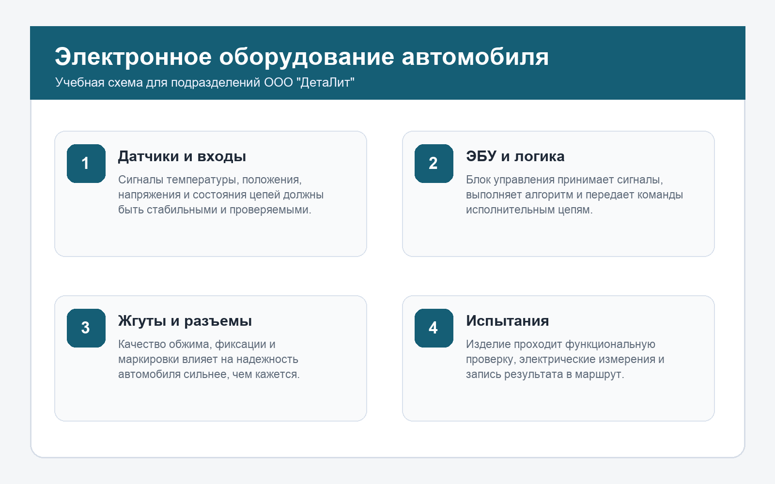
ООО "ДетаЛит"
Электронное оборудование для автотранспортных средств
Учебная презентация для подразделений: производство, жгуты, ESD, испытания и ОТК
Учебная сетка 29.31 • 1

Slide 2
ООО "ДетаЛит"
Как устроена учебная сетка
Курсы связаны с подразделениями и рабочими ролями, а не висят отдельными карточками.
Производство электрооборудования
Сборка жгутов и разъемов
Базовая архитектура изделия, маршрут партии, критичные операции и допуск к работе.
Провод, контакт, обжим, пиновка, маркировка, финальная проверка цепей.
ESD и монтаж
Испытания и трассируемость
Защита компонентов, пайка, визуальный контроль, работа с платами и скрытыми отказами.
Методики измерений, запись результата, несоответствия и история партии.
Учебная сетка 29.31 • 2

Slide 3
ООО "ДетаЛит"
Автоэлектроника: от сигнала к изделию
Сотрудник должен понимать, почему качество маленькой операции влияет на надежность автомобиля.
Сигнал
Датчик или цепь должны передать корректное состояние без шумов, обрывов и переполюсовки.
Управление
ЭБУ выполняет алгоритм, а исполнительная цепь должна сработать в заданном режиме.
Надежность
Ошибка в жгуте, пайке или маркировке превращается в отказ уже у заказчика.
Учебная сетка 29.31 • 3

Slide 4
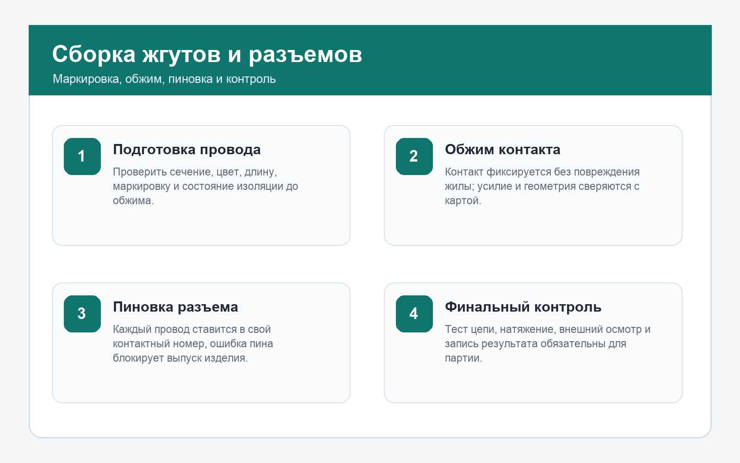
ООО "ДетаЛит"
Жгуты и разъемы
Проверка нужна на каждом шаге: после обжима исправлять ошибку гораздо дороже.
Подготовка
Сечение, длина, цвет, маркировка и целостность изоляции сверяются до операции.
Обжим
Контакт без повреждения жилы, с правильной геометрией и усилием удержания.
Пиновка
Провод стоит в правильной ячейке разъема; ошибка блокирует выпуск партии.
Тест цепи
Непрерывность, отсутствие короткого замыкания и запись результата.
Учебная сетка 29.31 • 4

Slide 5
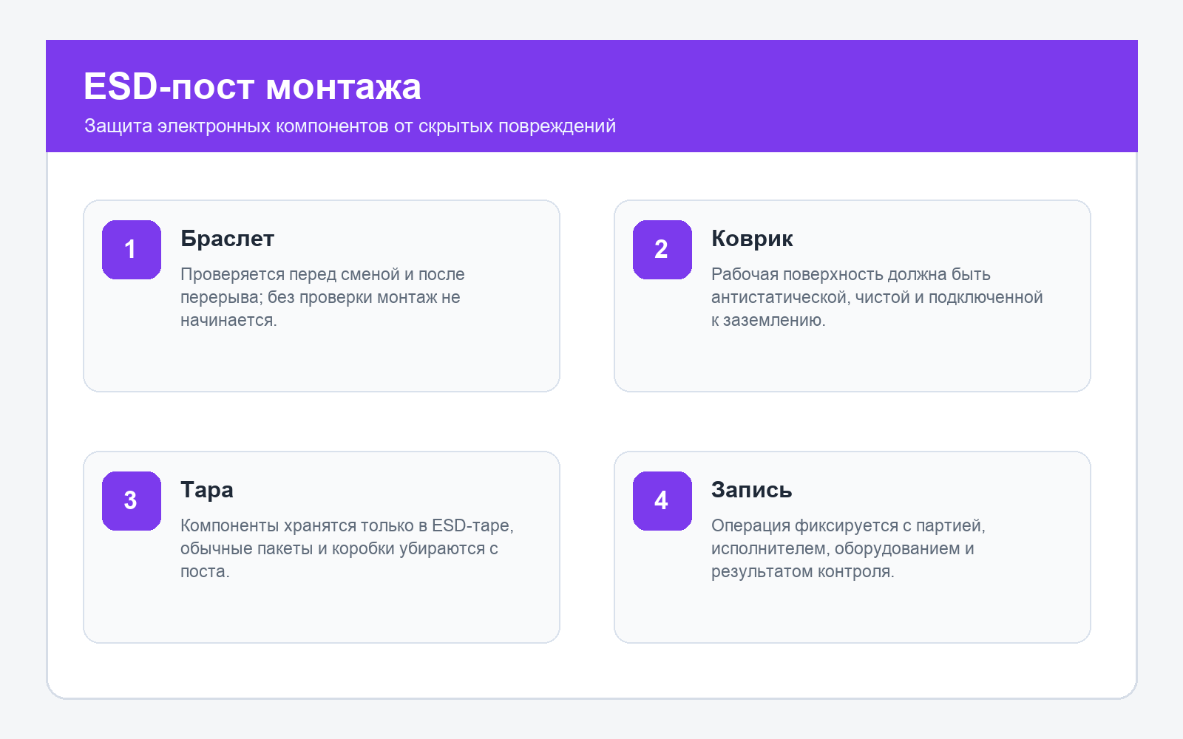
ООО "ДетаЛит"
ESD, пайка и монтаж
Скрытые повреждения компонентов часто не видны сразу, поэтому пост должен быть дисциплинированным.
ESD до операции
Проверить браслет, коврик, тару, заземление и отсутствие обычного пластика на посту.
Пайка по карте
Температура, флюс, время прогрева и визуальные критерии берутся из техкарты.
Спорная пайка
Не передается дальше: повторный осмотр, доработка или оформление несоответствия.
Учебная сетка 29.31 • 5

Slide 6
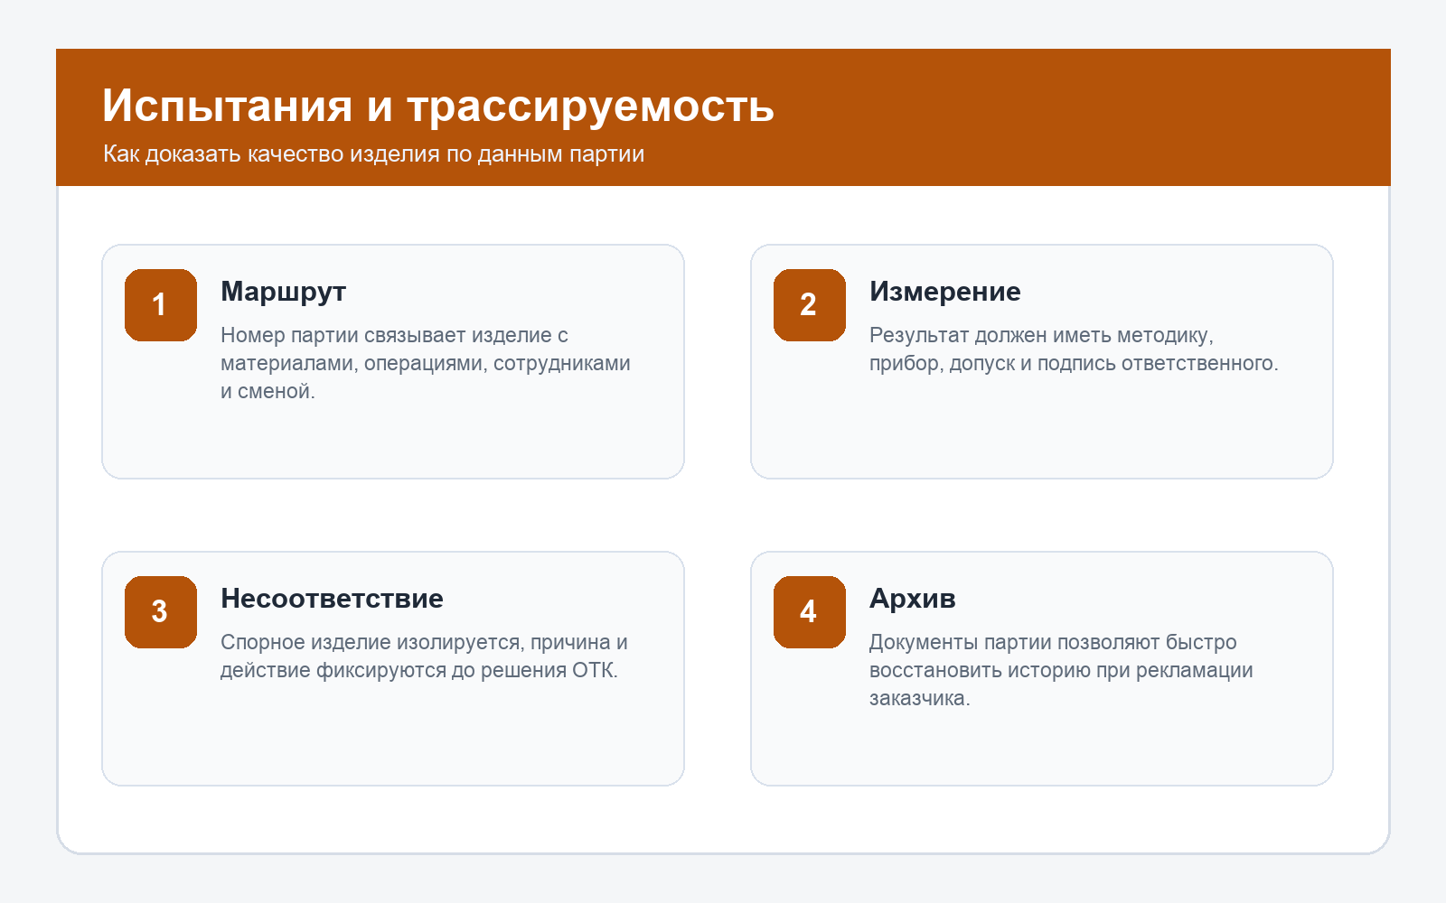
ООО "ДетаЛит"
Испытания и трассируемость
Качество надо не только сделать, но и доказать по данным партии.
Методика
Каждое измерение имеет допуск, прибор, порядок выполнения и ответственного.
Запись
Номер партии связывает изделие с материалом, операцией, сменой и сотрудником.
Несоответствие
Изделие изолируется, причина фиксируется, решение принимает ОТК и мастер.
Учебная сетка 29.31 • 6

